Slide 1
Дисциплина «Современные аспекты развития метрологии»
Институт Энергетики и Машиностроения
Кафедра Стандартизации, Сертификации и Метрологии
Лекция 5. Классификация средств измерений. Статические и динамические характеристики
Ассоц. проф., к.т.н., PhD Ережеп Д.Е.
d.yerezhep@satbayev.university

Slide 2
Средство измерения — это техническое устройство, предназначенное для выполнения намерений и имеющее нормированные метрологические характеристики.
Средства измерений подразделяются на меры, приборы и преобразователи. В практике находят применение также измерительные системы.
Мера — это средство измерений, предназначенное для воспроизведения физической величины заданного размера. К мерам относят такие средства, как гири (меры массы), резисторы (меры электрического сопротивления), сосуды (меры вместимости) и др. Учитывая ограниченное применение мер в практике измерений, ниже они специально не рассматриваются.
2

Slide 3
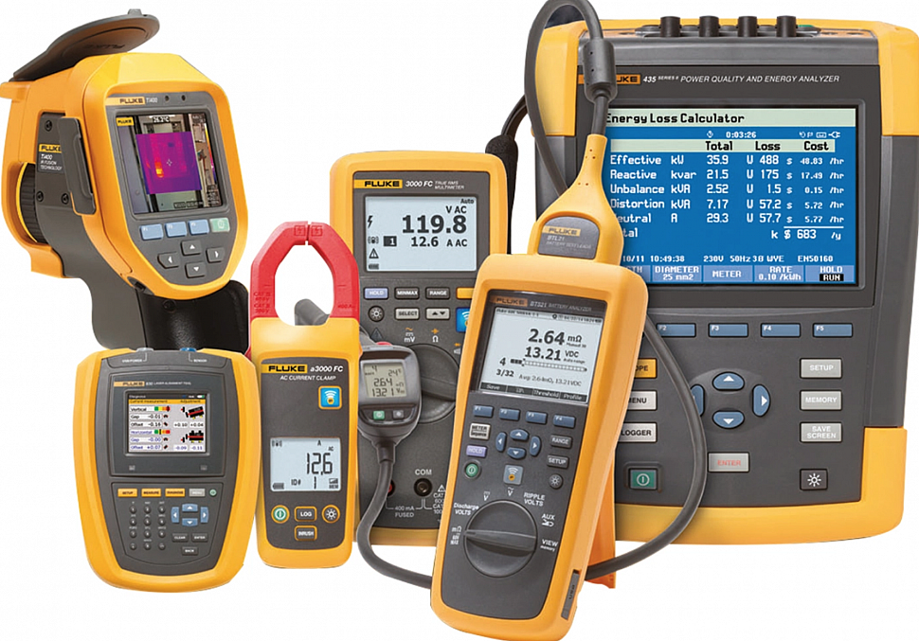
Измерительный прибор — это средство измерений, предназначенное для выработки измерительной информации в форме, доступной для непосредственного восприятия наблюдателем. Измерительные приборы, которые непосредственно воспринимают измеряемую величину, называются приборами прямого, или непосредственного, отсчета.
3

Slide 4
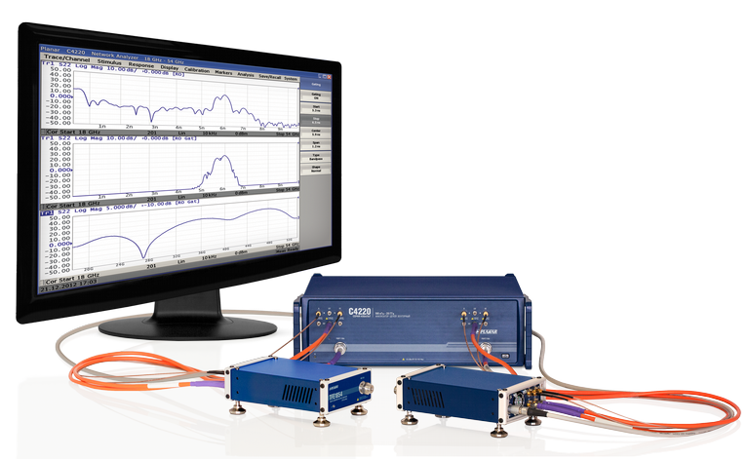
Измерительная система — это совокупность средств измерений, вспомогательных устройств и каналов связи, предназначенная для выработки, передачи и обработки измерительной информации. К таким системам относятся, в частности, измерительно-вычислительные комплексы, осуществляющие автоматический сбор и обработку экспериментальных данных.
4

Slide 5
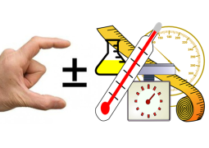
Диапазон показаний — область, ограниченная начальным и конечным значениями отсчетного устройства.
Диапазон измерений (преобразований) — область значений измеряемой величины, для которой нормированы допускаемые погрешности.
Пределы (верхний и нижний) измерений наибольшее и наименьшее значения диапазона измерений.
Абсолютная погрешность — разность между показанием прибора и действительным значением измеряемой величины либо разность между значением измеряемой величины, полученной на выходе преобразователя с помощью градуировочной характеристики, и действительным ее значением на входе.
5

Slide 6
Относительная погрешность — отношение абсолютной погрешности к действительному значению измеряемой величины. Может выражаться дробью или в процентах.
Приведенная погрешность-— отношение абсолютной погрешности к нормированному значению, например диапазону показаний или измерений.
Статическая погрешность — погрешность (абсолютная или относительная) при постоянной во времени входной величине.
Динамическая погрешность — составляющая погрешности, равная разности между погрешностью в динамическом режиме (при переменной входной величине) и статической погрешностью, соответствующей значению величины в данный момент времени.
Основная погрешность — погрешность при условиях работы, принятых за нормальные.
6

Slide 7
Дополнительная погрешность — изменение погрешности, вызванное отклонением одной или нескольких влияющих величин от значений, принятых за нормальные.
Предел допускаемой погрешности — наибольшая погрешность, при которой средство измерений может быть признано годным (понятие применимо для основной и дополнительной погрешностей).
Класс точности — обобщенная характеристика, определяемая пределами допускаемых погрешностей. В общем случае понятие класса точности устанавливается для каждого конкретногосредства измерения его технической документацией. Однако в целом ряде случаев класс точности принимают численно равным пределу допускаемой приведенной погрешности относительно диапазона измерений.
7

Slide 8
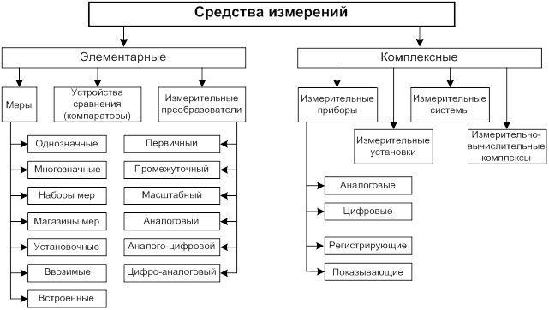
8

Slide 9
Основой измерений являются наблюдения, которые осуществляются персоналом или автоматическими устройствами. Если для проведения одного измерения производят одно наблюдение, то такой метод измерений называется методом однократных наблюдений. При однократных наблюдениях результат измерения равен результату наблюдения. Измерение дополняется оценкой точности, которая должна быть не хуже, чем определено требованиями. В практике испытаний и исследований, где требуется более высокая точность, прибегают к нескольким наблюдениям для проведения одного измерения.
9

Slide 10
Случайными называют непредвиденные погрешности, которые могут быть выявлены только статистической обработкой многократных наблюдений. Частным случаем случайных погрешностей являются грубые ошибки наблюдений, которые выявляются при первичной обработке данных и затем отбрасываются. Поскольку точное значение погрешности обычно не известно, пользуются понятием границы погрешности, т. е. предельной величиной, больше которой (без учета знака) погрешность быть не может.
10

Slide 11
СПАСИБО ЗА ВНИМАНИЕ!
Ассоц. проф., к.т.н., PhD Ережеп Д.Е.
d.yerezhep@satbayev.university

